Slide 1
Рациональный
потребитель
Управление Роспотребнадзора по Свердловской области,
ФБУЗ «Центр гигиены и эпидемиологии по Свердловской области», 2020 г.

Slide 2
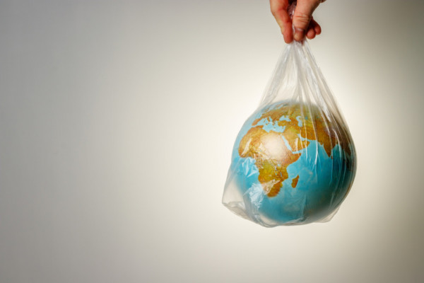
Всемирный день прав потребителей 15 марта 2020 г.
Международной Федерацией потребительских организаций
Consumers International (CI) объявлен девиз Всемирного дня прав потребителей:
«Рациональный потребитель»

Slide 3


По данным ООН: Если население планеты достигнет 9,6 миллиарда человек к 2050 году, потребуются ресурсы трех планет Земля, чтобы обеспечить всех необходимыми ресурсами.

Slide 4
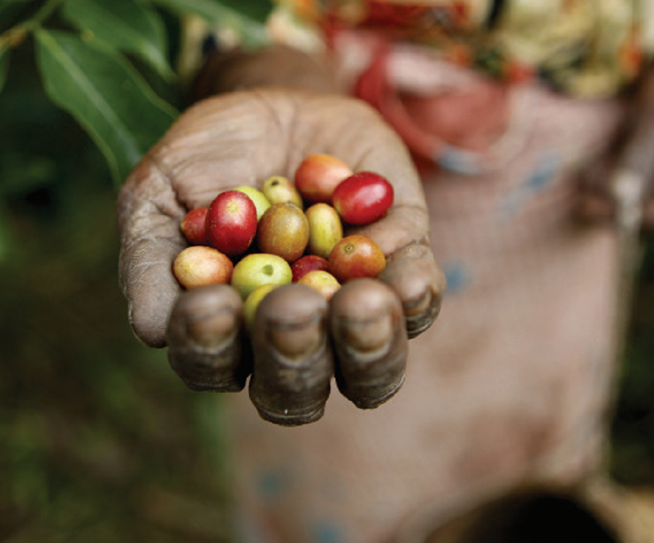
Что такое рациональное потребление?
Рациональное потребление направлено на повышение эффективности использования ресурсов и развитие справедливой торговли при одновременном снижении уровня бедности и предоставлении каждому возможности иметь хорошее качество жизни, доступ к еде, воде, энергии, медицине и многим другим благам.
Notes:
Устойчивое или Рациональное потребление (еще можно назвать экологически дружественным потреблением) - это производство и потребление, безопасное для окружающей среды и здоровья человека. Важной составляющей устойчивого потребления является весь производственный цикл, который не вредит природе, - от добычи сырья до утилизации отходов.

Slide 5
Почему важно ответственное потребление?
Ежегодно одна треть объема производимого продовольствия — 1,3 миллиарда тонн стоимостью в 1 триллион долларов США — выбрасывается на свалку потребителями и продавцами,
Во всем мире 2 миллиарда человек имеют избыточный вес или страдают ожирением,
Деградация земель, снижение плодородия почв, неустойчивое водопользование, избыточная эксплуатация рыбных ресурсов и деградация морской среды в совокупности сокращают возможности природной ресурсной базы обеспечивать продовольствие,
30 % общемирового потребления энергии и примерно 22 % объема выбросов парниковых газов приходится на долю промышленности

Slide 6

ООН фиксирует увеличение числа голодающих в мире: эта цифра растет третий год подряд и на 2019 год составляла 821 миллион человек. В то же время 2 миллиарда человек едят некачественную пищу или недоедают (Совместный доклад Продовольственной и сельскохозяйственной ООН, Международного фонда сельскохозяйственного развития, Всемирной продовольственной программы и Всемирной организации здравоохранения)
С сайта https://www.un.org/ru/
Notes:
Рациональное потребление призвано также обеспечить справедливый доступ к необходимым товарам и услугам для населения всего мира. ООН сообщает о том, что число голодающих людей в последние годы увеличилось. По данным на 2018 г. от голода страдали 820 миллионов человек в мире, а в 2019 г. их число возросло до 821 миллиона. (Совместный доклад Продовольственной и сельскохозяйственной ООН, Международного фонда сельскохозяйственного развития, Всемирной продовольственной программы и Всемирной организации здравоохранения).
Среди голодающих больше всего жителей Африки: по сравнению с 2017 годом здесь в целом число недоедающих людей достигает 20 процентов. Особенно страдают от этого обитатели восточной (более 30 процентов) и центральной Африки (26,5 процента). Следующие проблемные регионы - страны Карибского бассейна и Латинской Америки.. Там голодающих прибавилось почти на 7 процентов. В Азии в целом число тех, кто страдает от недоедания, насчитывается около 11 процентов населения. В докладе также подчеркивается, что у 1,3 миллиарда человек – более 17 процентов мирового населения – нет возможности полноценно питаться.

Slide 7
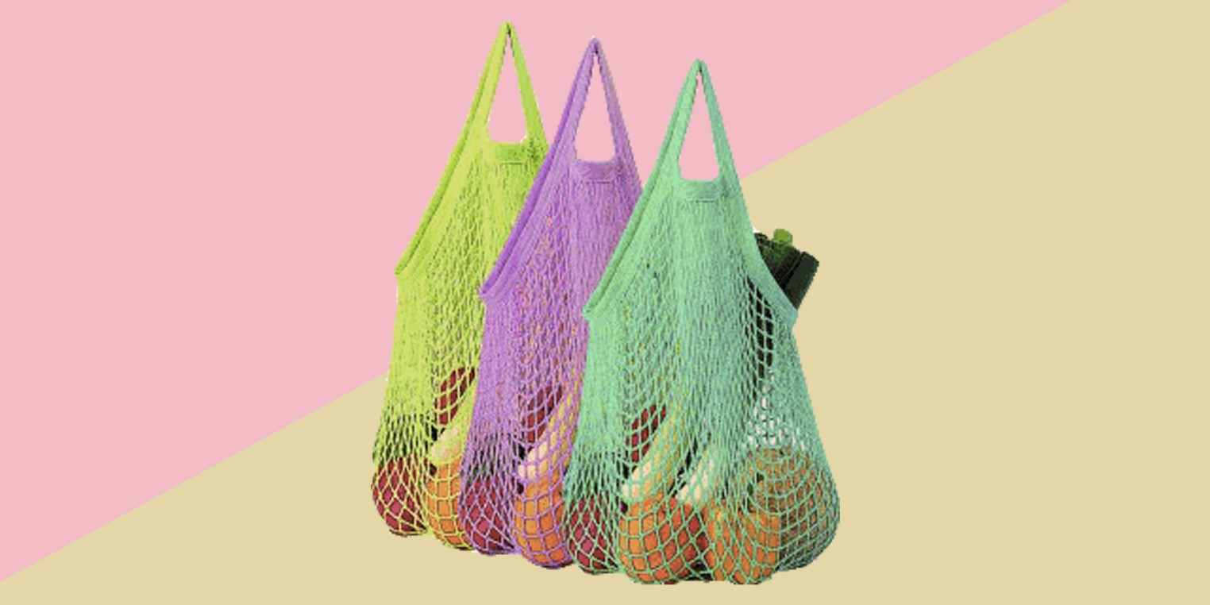
Выбор, который мы делаем как потребители, дает нам возможность влиять на мир вокруг нас и способствовать его изменениям

Slide 8
Как потребители могут влиять на окружающий мир?
1. Выбор используемых товаров и услуг.
2. Распоряжение товарами по окончании их жизненного цикла.
3. Влияние на качественную систему продаж, например, сообщения о продаже контрафактных товаров.

Slide 9
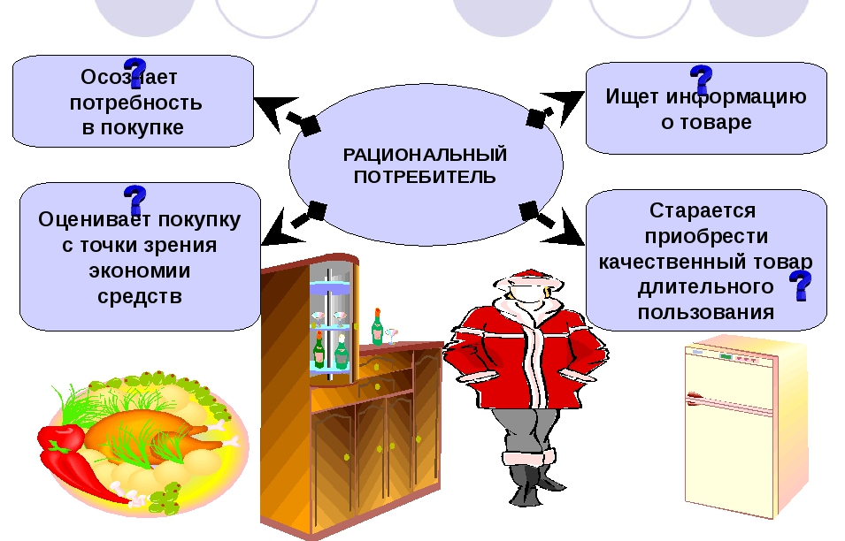
Notes:
На слайде представлены принципы поведения рационального потребителя

Slide 10

Рациональный выбор товаров и услуг

Slide 11
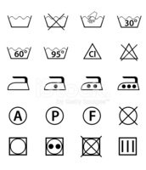
Изучите информацию о товаре и услугах
Помните, у потребителя есть право на получение полной и достоверной информации о товаре и услугах!
Notes:
Так, в соответствии с Законом РФ «О защите прав потребителей» (ст. 10) и Правил продажи отдельных видов товаров (п. 11) изготовитель (исполнитель, продавец) обязан своевременно предоставлять потребителю необходимую и достоверную информацию о товарах (работах, услугах), обеспечивающую возможность их правильного выбора. По отдельным видам товаров (работ, услуг) перечень и способы доведения информации до потребителя устанавливаются Правительством Российской Федерации.
Информация о товарах (работах, услугах) в обязательном порядке должна содержать:
наименование технического регламента или иное установленное законодательством Российской Федерации о техническом регулировании и свидетельствующее об обязательном подтверждении соответствия товара обозначение;
сведения об основных потребительских свойствах товаров (работ, услуг), в отношении продуктов питания сведения о составе (в том числе наименование использованных в процессе изготовления продуктов питания пищевых добавок, биологически активных добавок, информация о наличии в продуктах питания компонентов, полученных с применением генно-инженерно-модифицированных организмов, в случае, если содержание указанных организмов в таком компоненте составляет более девяти десятых процента), пищевой ценности, назначении, об условиях применения и хранения продуктов питания, о способах изготовления готовых блюд, весе (объеме), дате и месте изготовления и упаковки (расфасовки) продуктов питания, а также сведения о противопоказаниях для их применения при отдельных заболеваниях. Перечень товаров (работ, услуг), информация о которых должна содержать противопоказания для их применения при отдельных заболеваниях, утверждается Правительством Российской Федерации;
правила и условия эффективного и безопасного использования товаров (работ, услуг);
информацию об энергетической эффективности товаров, в отношении которых требование о наличии такой информации определено в соответствии с законодательством об энергосбережении и о повышении энергетической эффективности;
срок службы или срок годности товаров (работ), установленный в соответствии с настоящим Законом, а также сведения о необходимых действиях потребителя по истечении указанных сроков и возможных последствиях при невыполнении таких действий, если товары (работы) по истечении указанных сроков представляют опасность для жизни, здоровья и имущества потребителя или становятся непригодными для использования по назначению;
информацию об обязательном подтверждении соответствия товаров (работ, услуг) и другое.

Slide 12


Основные требования к нанесению маркировки товара
Маркировка продукции должна быть достоверной, читаемой и доступной для осмотра и идентификации.
Маркировка и информация должна быть представлена на русском языке или государственном языке государства, на территории которого изделие производится и реализуется потребителю.
Для импортной продукции допускается наименование страны, где изготовлена продукция, наименование изготовителя и его юридический адрес указывать с использованием букв латинского алфавита.
Не допускаются указания «экологически чистая», «ортопедическая» и другие аналогичные указания без соответствующих подтверждений.
Notes:
Маркировку наносят на изделие, этикетку, прикрепляемую к изделию, или товарный ярлык, упаковку изделия, упаковку группы изделий или листок-вкладыш к продукции.

Slide 13
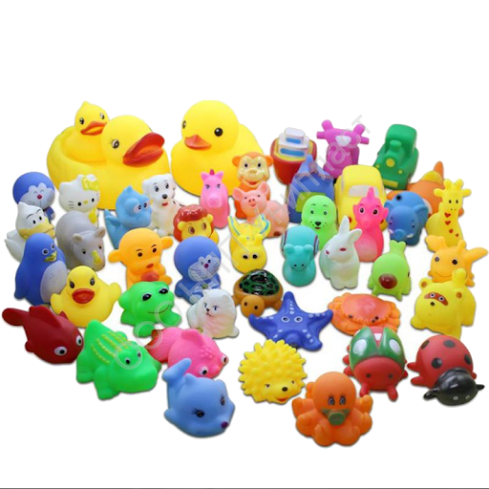
На отдельные группы товаров установлены специальные требования к предоставлению информации потребителя:
Например, требования к маркировке детских игрушек
В зависимости от вида игрушки в содержание маркировки, включают:
- комплектность (для наборов),
- правила эксплуатации игрушки,
- способы гигиенической обработки,
- меры безопасности при обращении с игрушкой,
- предупредительные надписи,
- инструкцию по сборке.
Упаковка должна быть безопасной и исключать риск, связанный с удушьем ребенка.

Slide 14
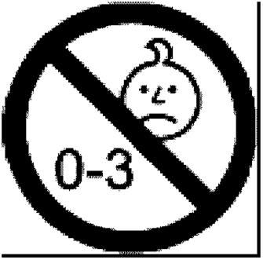
Химическая игрушка должна иметь эксплуатационные документы, в которых приводят опасные вещества и реактивы, указания, касающиеся опасности их применения и необходимости принятия пользователями мер предосторожности.
В эксплуатационных документах должна быть приведена информация по оказанию первой медицинской помощи.
На упаковке химической игрушки наносится надпись "Внимание! Только для детей старше ... лет! Пользоваться только под непосредственным наблюдением взрослых!". Возраст указывает изготовитель.
Указания на возрастные ограничения использования игрушки

Slide 15
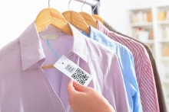
Для одежды и изделий из текстильных материалов дополнительная информация должна содержать:
вид и массовую долю (процентное содержание) натурального и химического сырья в материале верха и подкладки изделия. Отклонение фактического содержания сырья не должно превышать +/- 5 процентов;
модель;
символы по уходу за изделием;
инструкцию по особенностям ухода за изделием в процессе эксплуатации (при необходимости).

Slide 16

Маркировка упакованной пищевой продукции должна содержать следующие сведения:
1) наименование;
2) состав;
3) количество;
4) дату изготовления;
5) срок годности;
Notes:
Маркировка пищевой продукции - информация о пищевой продукции, нанесенная в виде надписей, рисунков, знаков, символов, иных обозначений и (или) их комбинаций на потребительскую упаковку, транспортную упаковку или на иной вид носителя информации, прикрепленного к потребительской упаковке и (или) к транспортной упаковке, или помещенного в них либо прилагаемого к ним.
Маркировка упакованной пищевой продукции должна содержать следующие сведения:
1) наименование пищевой продукции;
2) состав пищевой продукции
3) количество пищевой продукции;
4) дату изготовления пищевой продукции;
5) срок годности пищевой продукции;

Slide 17
6) условия хранения;
7) наименование и место нахождения изготовителя;
8) рекомендации и (или) ограничения по использованию;
9) показатели пищевой ценности;
10) сведения о наличии в пищевой продукции ГМО
Notes:
6) условия хранения пищевой продукции, которые установлены изготовителем или предусмотрены техническими регламентами Таможенного союза на отдельные виды пищевой продукции. Для пищевой продукции, качество и безопасность которой изменяется после вскрытия упаковки, защищавшей продукцию от порчи, указывают также условия хранения после вскрытия упаковки;
7) наименование и место нахождения изготовителя пищевой продукции или фамилия, имя, отчество и место нахождения индивидуального предпринимателя - изготовителя пищевой продукции (далее - наименование и место нахождения изготовителя), а также в случаях, установленных настоящим техническим регламентом Таможенного союза, наименование и место нахождения уполномоченного изготовителем лица, наименование и место нахождения организации-импортера или фамилия, имя, отчество и место нахождения индивидуального предпринимателя-импортера (далее - наименование и место нахождения импортера);
8) рекомендации и (или) ограничения по использованию, в том числе приготовлению пищевой продукции в случае, если ее использование без данных рекомендаций или ограничений затруднено, либо может причинить вред здоровью потребителей, их имуществу, привести к снижению или утрате вкусовых свойств пищевой продукции;
9) показатели пищевой ценности пищевой продукции;
10) сведения о наличии в пищевой продукции компонентов, полученных с применением генно-модифицированных организмов (далее - ГМО).

Slide 18

Документ, в соответствии с которым произведена продукция
Товарный знак, знаки системы добровольной сертификации
Notes:
п. 11) Единый знак обращения продукции на рынке государств - членов Таможенного союза; - обязательно должен быть указан на маркировке продукции
Дополнительно на маркировке товар могут быть указаны сведения:
Документ, в соответствии с которым произведена продукция (например, ГОСТ Р)
Товарный знак, знаки системы добровольной сертификации
И иные сведения

Slide 19
Некоторые советы потребителям по выбору товаров и услуг

Slide 20

Ежегодно в мире производится 400 миллиардов квадратных метров ткани, из которых 60 миллиардов просто выбрасывают или сжигают. Та же судьба ждёт нераспроданные вещи.
То, что покупатели всё-таки унесут домой в пакетах с названиями популярных брендов, тоже служит недолго. А ведь только четверть текстильного мусора перерабатывается.
Notes:
Чем я могу помочь как потребитель? Существуют два основных способа помочь: 1. снизить объем производства отходов и 2. — задуматься над тем, что вы покупаете, и по возможности выбирать экологически устойчивые варианты.

Slide 21

Производство продуктов питания, особенно животноводство,
приводит к высокому энергопотреблению, вырубке лесов, увеличению выбросов
парниковых газов и чрезмерному использованию воды.
Сельское хозяйство и земледелие внесло свою
лепту в значительное сокращение биоразнообразия почвы и
разнообразия сельскохозяйственных культур и видов скота.

Slide 22
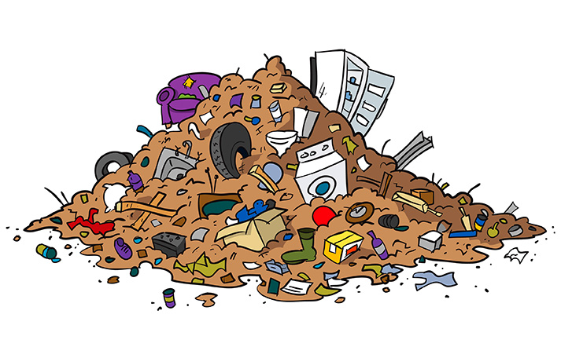
Советы потребителям по выбору товаров и услуг
Покупайте вещи, которые действительно вам нужны. Тогда товары не будут производиться в избыточном количестве.
В результате этого снизится негативное влияние на природу при их производстве и уменьшится количество отходов.

Slide 23

Советы потребителям по выбору товаров и услуг
Приобретайте товары, при использовании которых наносится меньший вред окружающей среде, например, энергосберегающее оборудование.
Старайтесь покупать безопасные для человека продукты и товары, не содержащие опасных синтетических и натуральных добавок.

Slide 24
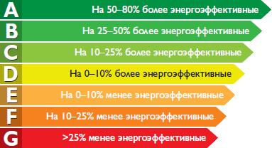
Советы потребителям по выбору товаров и услуг
Целесообразно покупать бытовые электроприборы с экономичным энергопотреблением.
Покупайте качественные товары, которые служат дольше.
Классы энергетической эффективности
Notes:
Так, например, согласно ст. 10 Федерального закона от 23.11.2009 N 261-ФЗ "Об энергосбережении и о повышении энергетической эффективности..." производимые на территории РФ, импортируемые в Российскую Федерацию для оборота на территории РФ товары (в том числе из числа бытовых энергопотребляющих устройств, компьютеров, других компьютерных электронных устройств и организационной техники) должны содержать информацию о классе их энергетической эффективности в технической документации, прилагаемой к этим товарам, в их маркировке, на их этикетках. Указанное требование распространяется на товары из числа:
1) бытовых энергопотребляющих устройств
2) компьютеров, других компьютерных электронных устройств и организационной техники
3) иных товаров
Например, указание на класс энергоэффективности должно быть сделано в маркировке холодильников, стиральных, посудомоечных машин машин, электрокондиционеров и другое

Slide 25
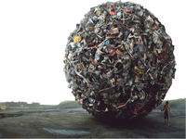
Распоряжение товарами по окончании их жизненного цикла

Slide 26
Отходы потребления
Notes:
В среднем каждый человек генерирует 0,74 кг отходов в день, что примерно равно весу двух полных тарелок. Страны с
высокими доходами (16% населения мира) производят 34% отходов.
• Ожидается, что к 2050 году количество мировых отходов вырастет до 3,4 млрд. тонн, то есть в два раза больше ,
чем рост населения за этот же период.
• 30% – 40% всех производимых в мире продуктов питания портятся или выбрасываются .
• В общемировом масштабе было переработано только 9% всего когда-либо произведенного пластика, 79%
этого пластика находится на свалках или в окружающей среде, и 12% сожжено.
Каждый год генерируется 50 миллионов тонн электронных отходов. По прогнозам, к 2050 году этот показатель
достигнет 120 млн. тонн. Электронные отходы выделяют высокотоксичные химические вещества, воздействующие как
непосредственно на место их хранения, так и на осуществляющих их переработку людей.

Slide 27

Возможность вторичного использования самого изделия и его упаковки - важный фактор покупательского выбора.
- Выбирайте товары в упаковке, разлагающейся в окружающей среде, либо в упаковке, которую можно многократно использовать и переработать.
- Покупайте соль, сахар, муку, печенье в бумажной упаковке, напитки, кетчупы и другие продукты - в таре из стекла.
Notes:
Снизить объем производства отходов вы можете различными способами: например, не выбрасывать еду или снизить потребление пластика — одного из основных загрязнителей Мирового океана. Использование многоразовых сумок, отказ от использования пластиковых соломинок и переработка пластиковых бутылок являются хорошими каждодневными способами внести свой вклад. Также полезно обдуманное совершение покупок. Например, текстильная промышленность сегодня является второй по объему загрязнения питьевой воды отраслью после сельского хозяйства, а многие компании занимаются эксплуатацией труда рабочих-текстильщиков в развивающихся странах. Покупая у экологически ответственных и местных производителей, вы можете вносить свой вклад в защиту окружающей среды, а также осуществлять давление на предприятия, заставляя их перейти на устойчивые методы работы.

Slide 28
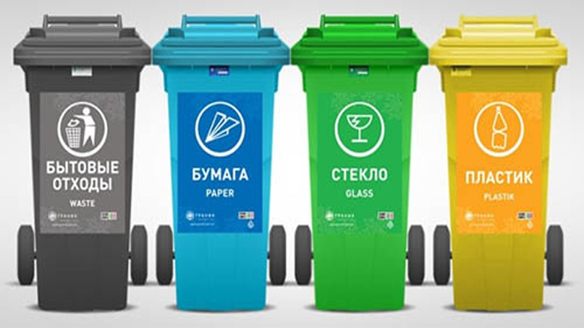
Раздельный сбор мусора
Notes:
К основным видам отходов относится бумага, пластик, металлы и алюминий, стекло и окрашенные органические отходы. К отдельной категории относятся смешанные и опасные отходы — любой вид использованных батарей, лампочки, флуоресцентные лампы, электронное оборудование, а также просроченные лекарственные препараты, для которых в магазинах устанавливаются специальные контейнеры.
Федеральный закон от 24.06.1998 N 89-ФЗ "Об отходах производства и потребления« устанавливает, что накопление отходов может осуществляться путем их раздельного складирования по видам отходов, группам отходов, группам однородных отходов (раздельное накопление) (ст. 13.4).
Важно помнить, что не все отходы подлежать переработке, новые материалы производятся только из определенных видов мусора. При раздельном сборе мусорных отходов, мусорные контейнеры имеют свой собственный цвет, который указывает на тип отходов. В разных регионах существуют разные правила для разделения мусора, но согласно общему правилу при сборке и классификации мусора необходимо обращать внимание на цвет контейнера, а также на надпись:
синий контейнер — для сбора бумаги
зеленый контейнер — для стеклянных отходов
желтый контейнер — для пластика
серый контейнер — для бытовых отходов

Slide 29

Контроль потребителей за продажей контрафактных товаров

Slide 30

Notes:
В декабре 2017 года президент одобрил создание Единой системы сплошной маркировки и прослеживаемости товаров. Суть:
идентификация каждой единицы товара — присвоение товарам уникальных кодов;
создание информационной системы маркировки, в которой будет храниться вся информация, генерируемая всеми участниками системы маркировки в процессе жизненного цикла товара;
создание Единого каталога товаров.
Маркированные товары - товары, на которые нанесены средства идентификации с соблюдением установленных требований и достоверные сведения о которых (в том числе сведения о нанесенных на них средствах идентификации и (или) материальных носителях, содержащих средства идентификации) содержатся в национальном компоненте информационной системы маркировки товаров;

Slide 31
Наименование товара | Срок маркировки
Табачная продукция | 1 марта 2019 г.
Духи и туалетная вода | 1 декабря 2019 г.
Шины и покрышки пневматические резиновые новые - | 1 декабря 2019 г
Предметы одежды, включая рабочую одежду, изготовленные из натуральной или композиционной кожи | 1 декабря 2019 г.
Блузки, блузы и блузоны трикотажные машинного или ручного вязания, женские или для девочек | 1 декабря 2019 г.
Пальто, полупальто, накидки, плащи, куртки (включая лыжные), ветровки, штормовки и аналогичные изделия | 1 декабря 2019 г.
Белье постельное, столовое, туалетное и кухонное | 1 декабря 2019 г.
Обувные товары | 1 июля 2019 г.
Фотокамеры (кроме кинокамер), фотовспышеки и лампы-вспышки | 1 декабря 2019 г.
Молочная продукция | 1 июня 2020 г.
Notes:
Распоряжение Правительства РФ от 28.04.2018 № 792-Р утвердило перечень из 10 товарных групп, подлежащих обязательной маркировке.
Табачная продукция
Духи и туалетная вода
Шины и покрышки пневматические резиновые новые
Предметы одежды, включая рабочую одежду, изготовленные из натуральной или композиционной кожи
Блузки, блузы и блузоны трикотажные машинного или ручного вязания, женские или для девочек
Пальто, полупальто, накидки, плащи, куртки (включая лыжные), ветровки, штормовки и аналогичные изделия мужские или для мальчиков
Пальто, полупальто, накидки, плащи, куртки (включая лыжные), ветровки, штормовки и аналогичные изделия женские или для девочек
Белье постельное, столовое, туалетное и кухонное
Обувные товары
Фотокамеры (кроме кинокамер), фотовспышки и лампы-вспышки
В настоящее время уже существуют системы маркировки для алкоголя и меховых изделий., табака и лекарственных препаратов
Март
— началась регистрация в системе маркировки магазинов и производителей, осуществляющих производство и оборот табачной продукции
Июнь
— информационная система маркировки изделий из меха перешла в Национальную систему цифровой маркировки Честный ЗНАК. С 1 июня 2019 года в соответствии с постановлением Правительства Российской Федерации от 14.03.2019 № 270 информационная система маркировки изделий из меха перешла в единую национальную систему маркировки и прослеживаемости товаров Честный ЗНАК.
Июль
— началась обязательная маркировка обувных товаров, эксперимент по маркировке духов и туалетной воды, а также регистрация участников оборота для работы с препаратами из перечня высокозатратных нозологий
Сентябрь
— проводится эксперимент кресел-колясок с 1 сентября 2019 года до 1 июня 2021 года
Декабрь
— будут промаркированы духи и туалетная вода, большинство товаров легкой промышленности, фотоаппараты и шины
Январь 2020
— начинается обязательная маркировка лекарственных препаратов
Также будут маркироваться велосипеды, кресла-коляски.
До конца 2021 года в России предлагают ввести систему маркировки коров, лошадей, оленей, коз и овец. Соответствующий законопроект обсуждается в Правительстве и в ближайшее время будет внесен на рассмотрение Госдумы.

Slide 32
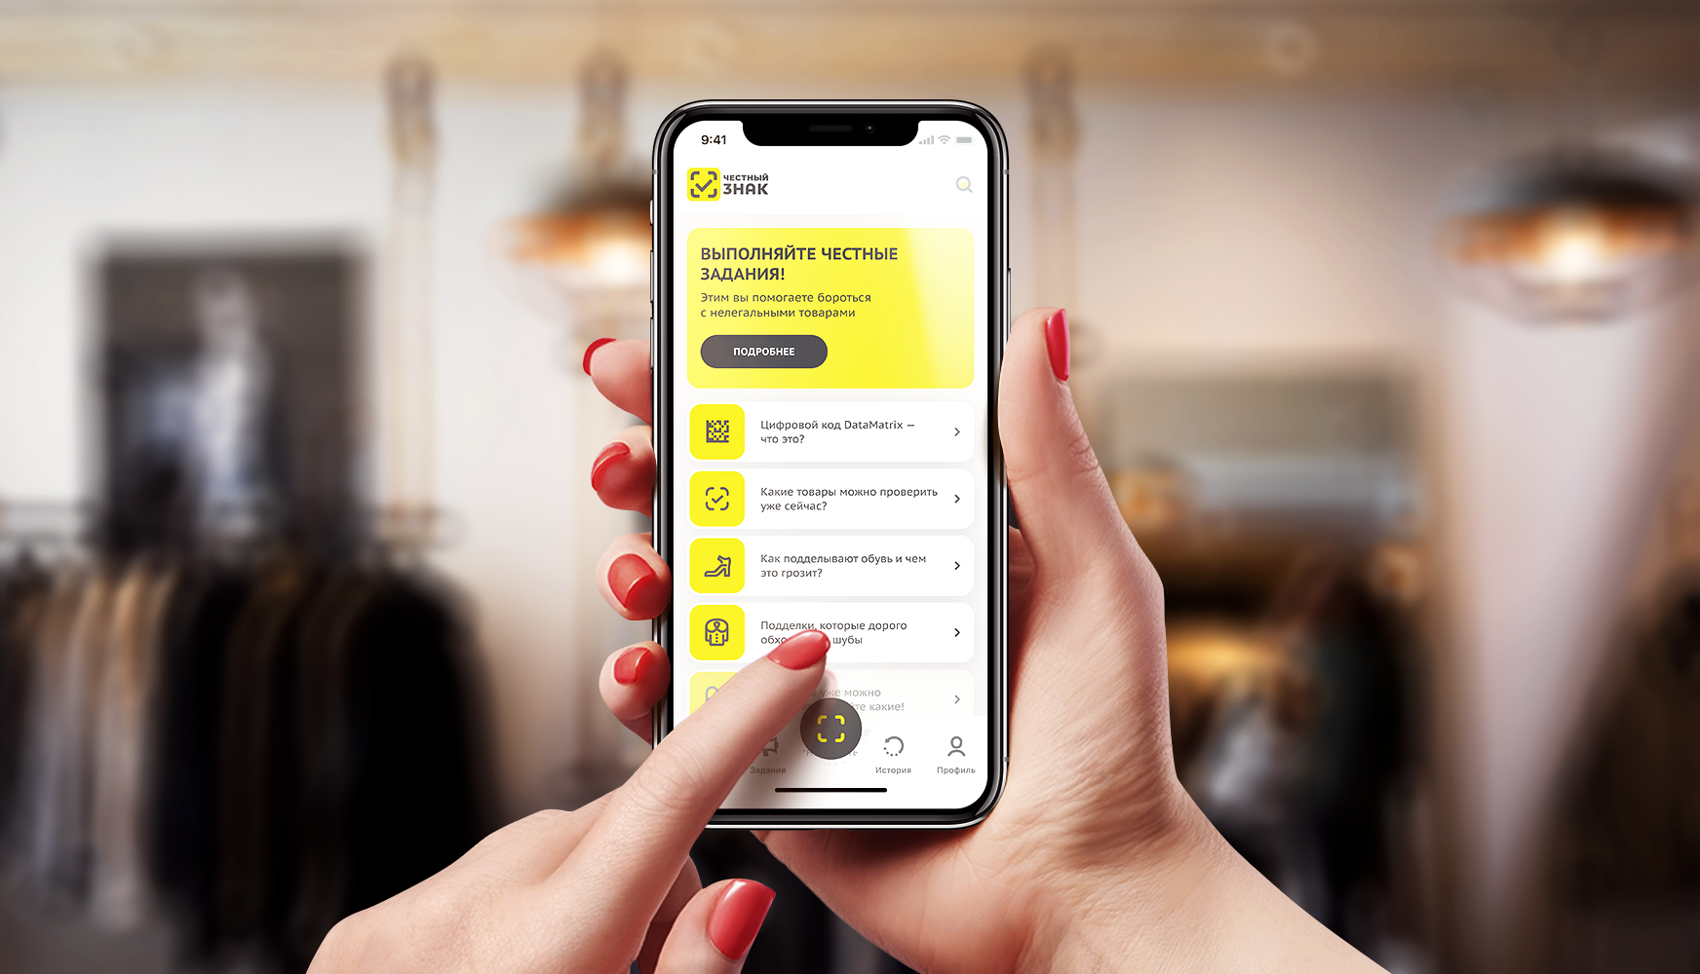
Notes:
Система честный знак устанавливается в качестве приложения на мобильный телефон.

Slide 33
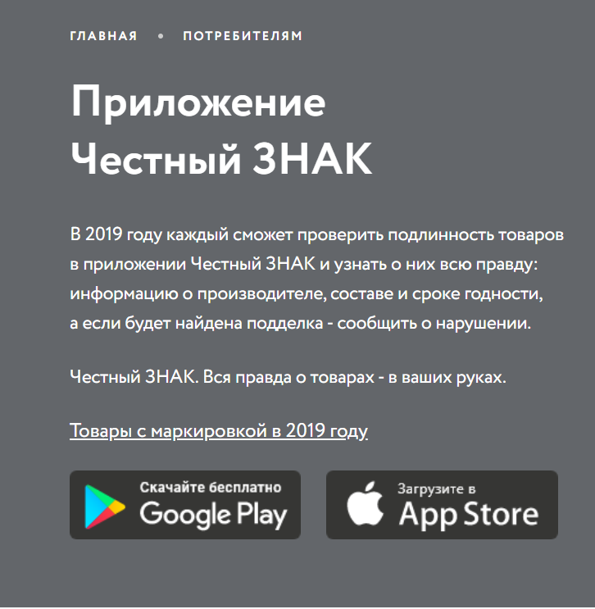
Notes:
Очевидные преимущества от маркировки получит потребитель. Помимо возможности приобретать только легальный и качественный товар он будет иметь возможность давать прямую обратную связь по нелегальным товарам контролирующим органам. Инструмент общественного контроля будет реализован в виде специального приложения, и им можно будет пользоваться с помощью смартфона. Чтобы мотивировать граждан участвовать в процессе общественного контроля, инициаторы внедрения системы маркировки планируют вознаграждать активных участников бонусными программами за помощь в борьбе с контрафактом.

Slide 34
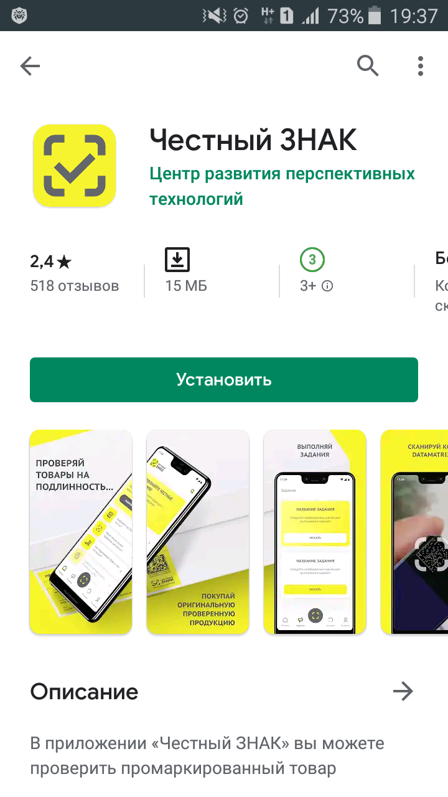
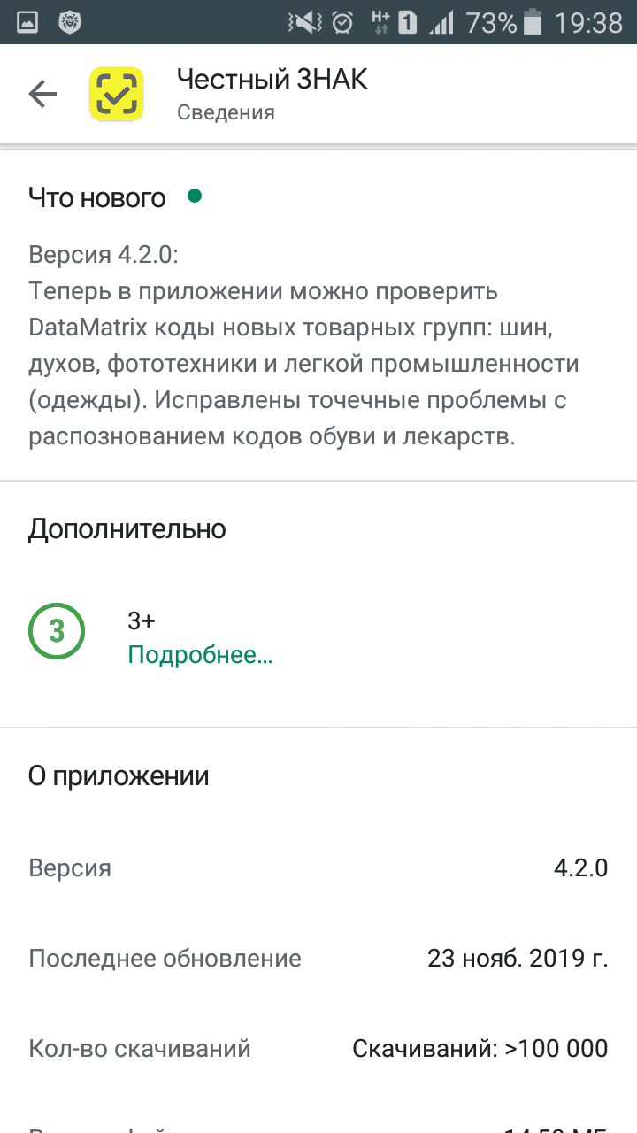
Notes:
Скриншоты приложения из Google play

Slide 35
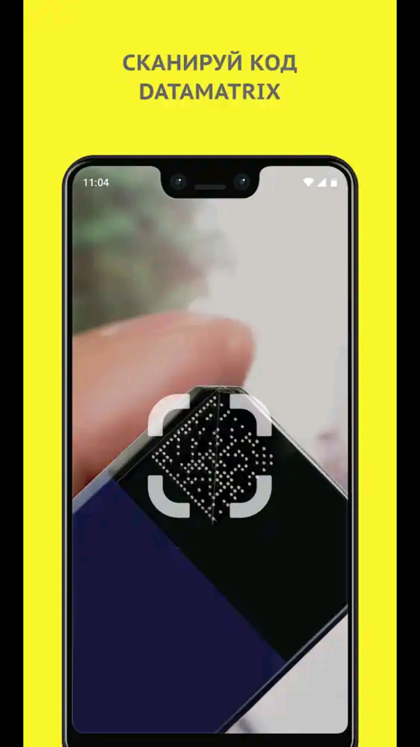
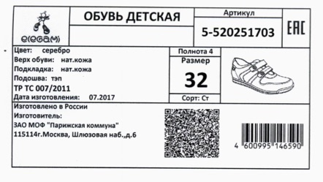
DataMatrix код
Notes:
Система маркировки товаров предполагает, что на упаковке каждой единицы товара будет размещаться Data Matrix код, что позволит эффективно бороться с контрафактом и контрабандой.

Slide 36
В DataMatrix-кодах должна быть отражена исчерпывающая информация о товаре:
место, дата и время производства,
срок годности,
процесс перехода от собственника к собственнику,
дата и место продажи и т.д.
В момент розничной продажи кассир сканирует DataMatrix-код с марки, нанесенной на товар. Онлайн-касса передает оператору фискальных данных (ОФД) сведения о реализации, а оператор направляет их налоговикам. Одновременно ОФД отправляет сведения о сканированном DataMatrix-коде в систему маркировки.
Если окажется, что код в системе не значится, продажа будет заблокирована. Если код будет обнаружен и продажа состоится, система маркировки зафиксирует, что соответствующая товарная единица выведена из оборота.
Notes:
В чеке ККТ должен быть отражен уникальный код товара

Slide 37
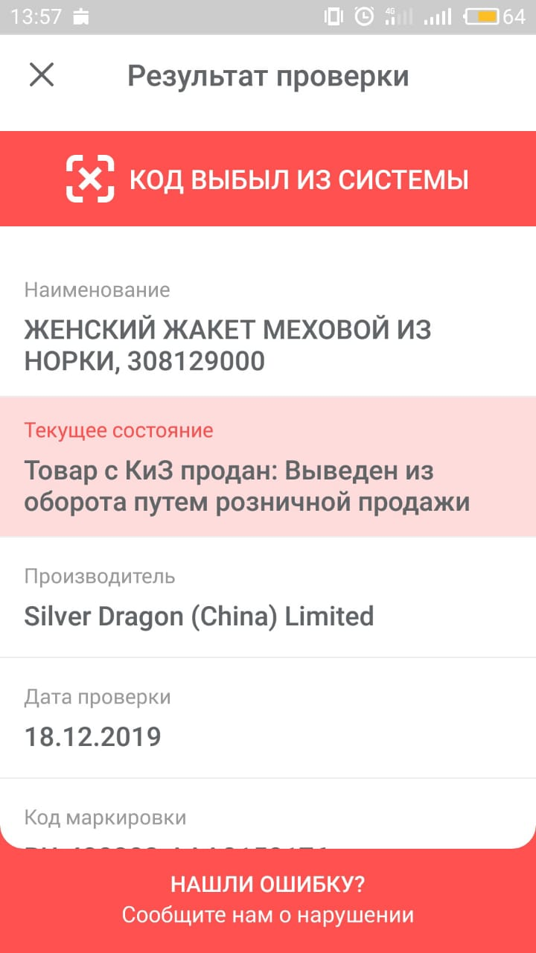
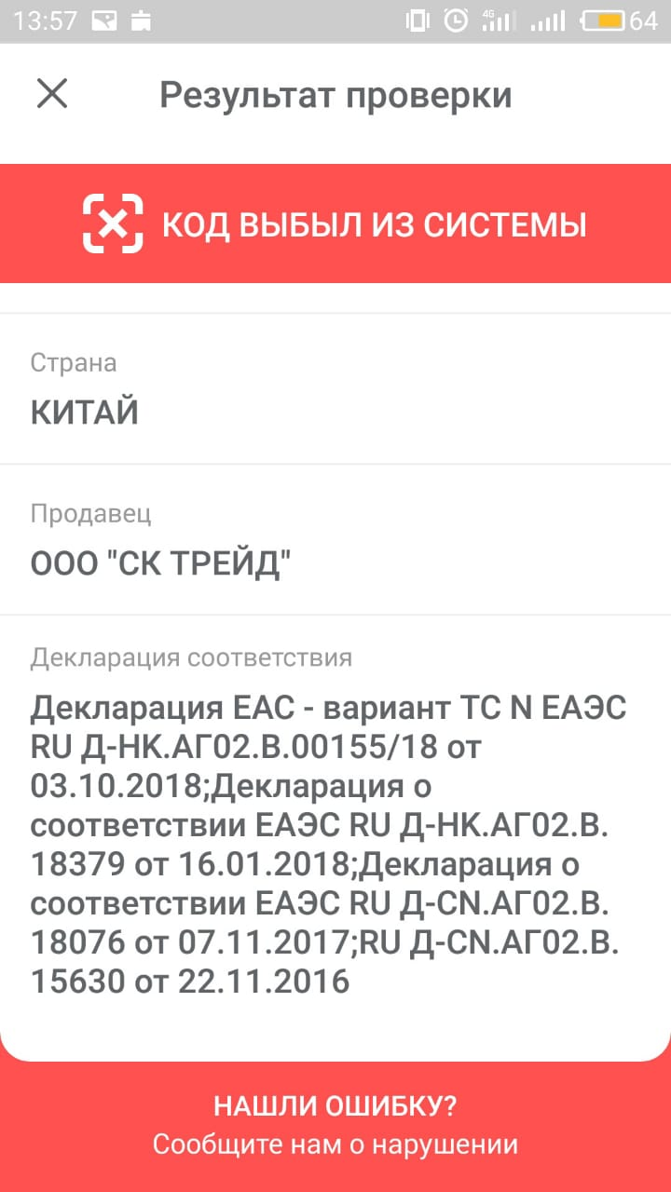
Notes:
Пример сканирования маркировки с помощью приложения Честный знак.

Slide 38

Спасибо за внимание!

